Slide 1
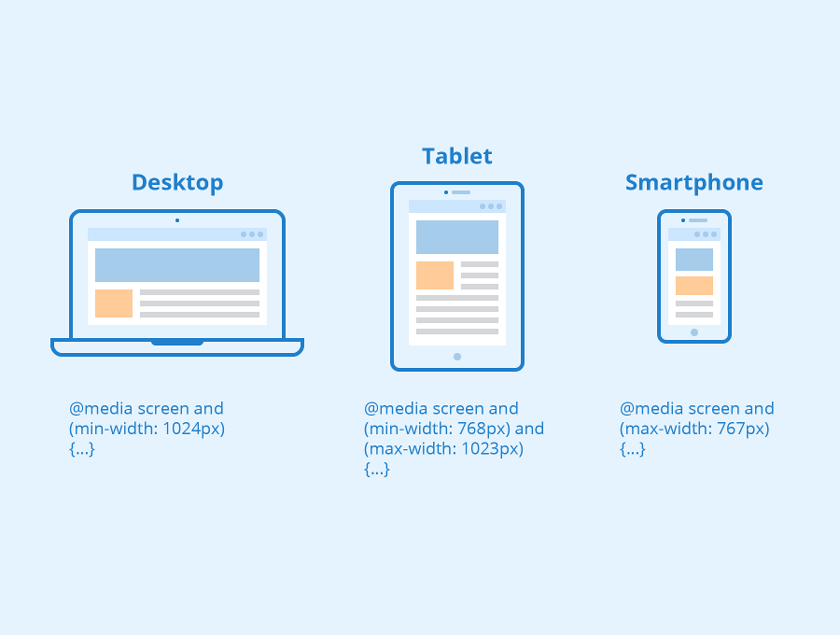

Slide 2
Media queries
Breakpoints

Slide 3
Diseño de dos columnas …
Primero nos concentraremos solo en la sección del artículo y el número de caracteres por línea (más adelante haremos cambios en la navegación y otras partes de la página).
Como aprenderá posteriormente, el texto es más fácil de leer con 45 a 75 caracteres en cada línea.
Esa no es una regla estricta, pero si su texto no está en ese estadio, generalmente disminuirá la facilidad de lectura.

Slide 4
Diseño de dos columnas …
En el ancho de pantalla más estrecho, hay 45 caracteres por línea, lo cual es un poco menor que nuestro rango óptimo, pero sigue siendo bueno.
Cuando el sitio se ve en anchos de pantalla más anchos, queremos que no tenga más de 75 caracteres por línea.

Slide 5
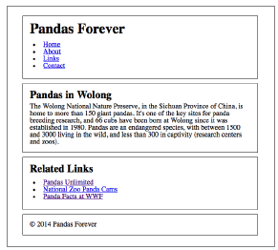
Diseño de dos columnas …
Para encontrar este punto, lentamente ampliaremos la ventana del navegador y nos detendremos cuando el texto supere los 75 caracteres por línea, como puede ver en la Figura.
Necesitamos agregar un punto de interrupción allí.

Slide 6
Diseño de dos columnas
Si medimos el ancho de la ventana gráfica en ese punto, descubriremos que tiene unos 36 ems de ancho.
La forma más fácil de hacer esto es tener una herramienta como MQtest.io (https://viljamis.github.io/mqtest/) abierta en una pestaña separada en la misma ventana del navegador.
Simplemente puede cambiar a esa pestaña y le dirá qué tan ancha es la ventana actualmente.
Puede redondear al número entero más cercano: solo va a buscar un promedio de 75 caracteres por línea, por lo que no es necesario que sea exacto.

Slide 7
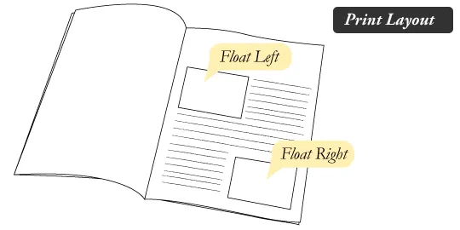
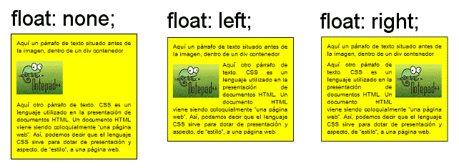
Usando floats …
Ahora, queremos cambiar el diseño para que el contenido se muestre en dos columnas.
Primero revisaremos el CSS necesario para ese diseño, y luego agregaremos una consulta de medios para indicarle al navegador que solo use ese CSS cuando la ventana gráfica sea de 36 ems o más.

Slide 8
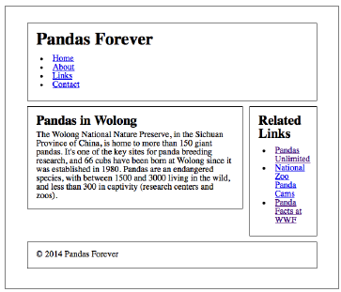
Usando floats …
El <artículo> estará en una columna más ancha con un flotador para colocarlo en el lado izquierdo de la página, y la sección de Enlaces relacionados <al lado> irá en una columna más estrecha a la derecha.
Luego agregaremos un claro al pie de página para que comience en una nueva línea.
Queremos que se vea como se ve en la Figura.

Slide 9
Usando floats …
Aquí está el CSS que usaremos:
article { float: left; }
aside { float: right; }
footer { clear: both; }

Slide 10
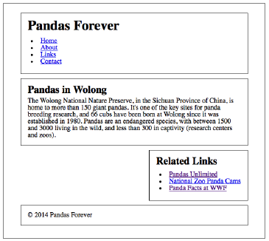
Usando floats …
Sin embargo, cuando agregamos eso al CSS, encontramos que no es del todo correcto, porque obtenemos lo que se ve en la Figura.

Slide 11
Usando floats
El problema es que cuando flota un elemento de bloque, el ancho predeterminado de auto significa que el elemento será tan ancho como lo requiera el contenido.
Para el artículo, hay suficiente texto para ocupar todo el ancho de la pantalla, por lo que sigue siendo tan ancho como antes.
Los enlaces relacionados, sin embargo, tienen un contenido estrecho, por lo que su ancho automático es muy estrecho.

Slide 12
UTILIZANDO UNA Cuadrícula …
Para solucionar esto, debemos darles un ancho a esos dos elementos manualmente.
Vamos a utilizar el sistema de cuadrícula para determinar qué tan anchos deben ser cada uno.
Todos los anchos se basan en porcentajes.

Slide 13
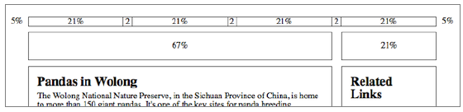
UTILIZANDO UNA Cuadrícula …
Voy a usar una cuadrícula de cuatro columnas, con cada una de las cuatro columnas con un ancho del 21%, las canaletas entre ellas con márgenes del 2% y 5% a la izquierda y a la derecha.
Todos esos números suman 100%, el ancho completo de la página.
Puede ver cómo funcionan todos los porcentajes en la Figura 5-11.

Slide 14
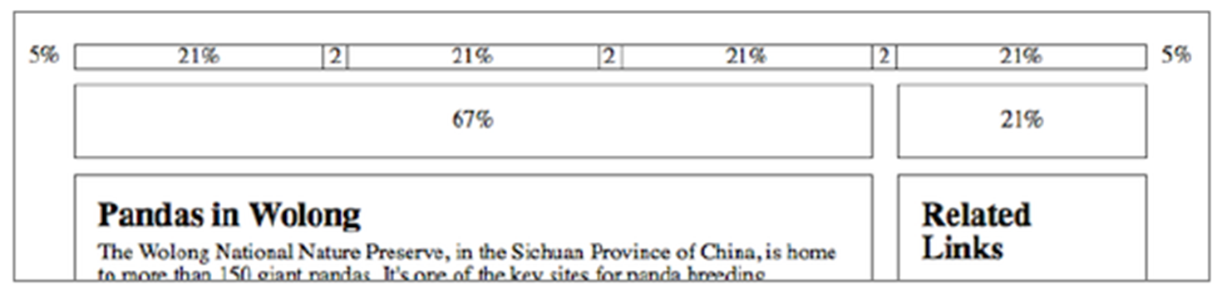
UTILIZANDO UNA Cuadrícula …
La columna izquierda, el <artículo>, tendrá tres columnas de ancho.
Juntos, los anchos de las columnas y las canaletas que contiene suman un 67%.
La columna derecha es el 21% del ancho total de la página, y hay un margen de 2% entre ellos.

Slide 15
UTILIZANDO UNA Cuadrícula …
Avancemos y agreguemos los anchos de columna al CSS:
article { float: left; width: 67%; }
aside { float: right; width: 21%; }
footer { clear: both; }

Slide 16
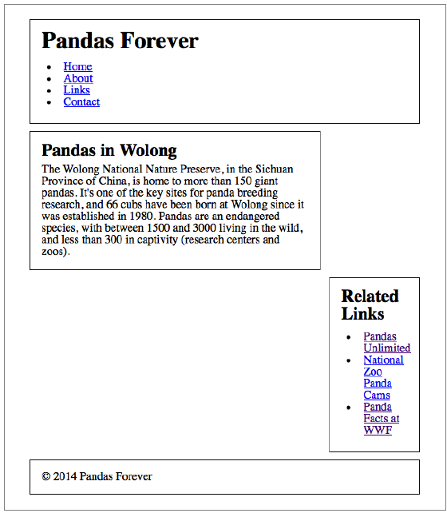
UTILIZANDO UNA Cuadrícula …
Nos estamos acercando, pero todavía tenemos un problema, como puede ver en la Figura: las columnas deben estar una al lado de la otra, pero hay un problema con los márgenes.

Slide 17
UTILIZANDO UNA Cuadrícula …
En este momento, el artículo tiene un ancho del 67%, más un margen izquierdo del 5% y un margen derecho del 5%.
Los enlaces relacionados tienen un ancho del 21%, más un margen izquierdo del 5% y un margen derecho del 5%.

Slide 18
UTILIZANDO UNA Cuadrícula …
Todos esos números suman 108%, por lo que no encajan todos juntos.
Solo debe haber un 2% entre las dos columnas, no un 10%.

Slide 19
UTILIZANDO UNA Cuadrícula …
Para reducir el espacio entre las dos columnas para que todo encaje, le daré al artículo un margen derecho de 0 y los Enlaces relacionados un margen izquierdo de 0:
article { width: 67%; float: left; margin-right: 0; }
aside { width: 21%; float: right; margin-left: 0; }
footer { clear: both; }

Slide 20
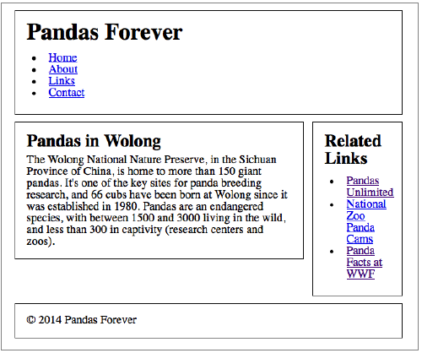
UTILIZANDO UNA Cuadrícula …
Ahora todo suma hasta el 98%, dejándome con un 2% extra.
Debido a que el artículo está completamente a la izquierda y los enlaces relacionados están a la derecha, el 2% del espacio vacío será el margen entre ellos; no es necesario que lo especifiquemos.
Ahora tenemos lo que ves en la Figura.

Slide 21
UTILIZANDO UNA Cuadrícula …
Ahora mi diseño se ve bien.
Si decido ajustar el ancho de las columnas, o el margen entre ellas, solo puedo cambiar los porcentajes.
Pero solo quiero este diseño cuando la ventana gráfica es de 36 ems o más.
Necesito usar una consulta de medios para que eso suceda.

Slide 22
AGREGAR UNA CONSULTA DE MEDIOS …
Agregar una consulta de medios aquí es bastante simple.
Quiero que el punto de interrupción suceda a 36 ems, así que le diré al navegador que si la ventana gráfica tiene un ancho mínimo de 36 ems, debería aplicar esas tres nuevas líneas de CSS que acabo de inventar.

Slide 23
AGREGAR UNA CONSULTA DE MEDIOS …
Si la ventana gráfica tiene 36 ems o más, el navegador aplicará este CSS para hacer un diseño de dos columnas.
Si no tiene más de 36 ems, ignorará el CSS en la consulta de medios y permanecerá con el diseño de una columna con el que comenzamos.

Slide 24
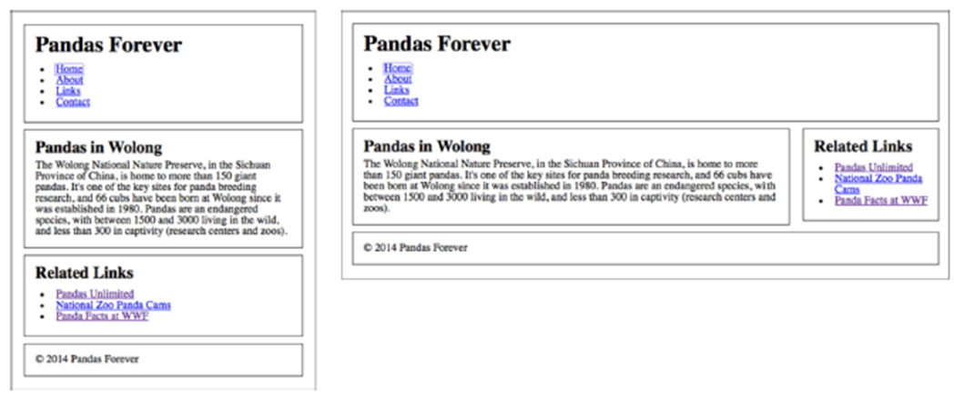
AGREGAR UNA CONSULTA DE MEDIOS …
Puede comparar los dos diseños en la Figura.

Slide 25
AGREGAR UNA CONSULTA DE MEDIOS …
@media only screen and (min-width: 36em) {
article { width: 67%; float: left; margin-right: 0; }
aside { width: 21%; float: right; margin-left: 0; } footer { clear: both; }
}

Slide 26
AGREGAR UNA CONSULTA DE MEDIOS
Si está probando el código, asegúrese de haber agregado la consulta de medios e intente cambiar el tamaño de la ventana de su navegador de estrecho a ancho.
A 36 ems, cambiará de un diseño a otro.

Slide 27
Establecer un ancho máximo …
Eso es genial: ahora tenemos una buena longitud de línea nuevamente, pero a medida que ampliamos la vista, las líneas se volverán demasiado largas, aproximadamente a 63 ems.
En un sitio web normal, podríamos agregar una tercera columna en este punto, pero con nuestro sitio simple, no tenemos ningún contenido para una tercera columna.

Slide 28
Establecer un ancho máximo …
Otra posibilidad es simplemente evitar que todo el diseño de la página se ensanche en un punto determinado.
Esto es un poco controvertido como decisión de diseño: los usuarios con pantallas realmente anchas se quedarán con mucho espacio vacío, pero en nuestra situación, sin mucho contenido en la página, realmente no tenemos otras opciones.
Para hacer esto, es más fácil si todo el contenido está dentro de un elemento, por lo que vamos a agregar un <div> que rodea todo en la página, solo dentro de las etiquetas <body>, y le daremos al <div> una identificación fullpage.

Slide 29
Establecer un ancho máximo …
Vamos a utilizar una pieza de CSS sobre la que aprenderá más adelante: max-width.
Para imágenes en diseño receptivo, lo usamos con un valor de 100% para asegurarse de que las imágenes no se muestren más grandes que los elementos que las contienen.

Slide 30
Establecer un ancho máximo …
Pero en realidad puedes usar max-width en cualquier elemento, y puedes darle un número en lugar de un porcentaje.
Vamos a tomar nuestro <div> que rodea toda la página y darle una declaración de estilo de ancho máximo: 63em.

Slide 31
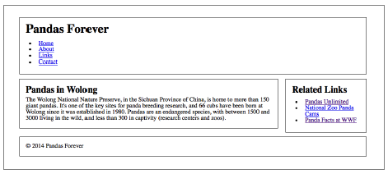
Establecer un ancho máximo …
Esto significa que el <div> nunca se ensanchará más de 63 ems, sin importar cuán ancho hagamos la ventana gráfica:
#fullpage { max-width: 63em; }
Efectivamente, si hacemos que la ventana del navegador sea más ancha que 63 ems, el diseño deja de ser más ancho.
Puedes ver esto en la Figura.

Slide 32
Establecer un ancho máximo …
Una cosa más: nuestro diseño de página está completamente a la izquierda de la ventana gráfica, con todo el espacio en blanco a la derecha.
Se vería mejor centrado en el medio de la pantalla.

Slide 33
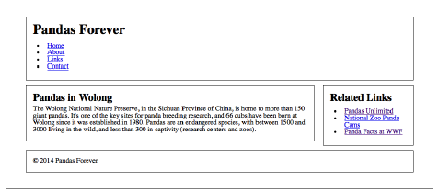
Establecer un ancho máximo …
Para hacer esto, solo establecemos los márgenes en ese <div> en auto, lo que significa que se dividirán equitativamente a izquierda y derecha (el resultado se muestra en la Figura:
#fullpage { max-width: 63em; margin: auto; }

Slide 34
Cómo elegir puntos de interrupción …
Como aprendimos, se pueden agregar puntos de interrupción en cualquier ancho de navegador.
Probablemente tenga una idea general de dónde irán los puntos de interrupción mientras realiza sus bocetos preliminares, pero es difícil saber exactamente dónde deben ir hasta que pruebe su CSS en un navegador.
En una lección posterior, hablaremos más sobre los pasos del proceso de diseño.

Slide 35
Cómo elegir puntos de interrupción …
Algunos diseñadores eligen sus puntos de interrupción para que coincidan con los tamaños de dispositivos comunes, como iPhones y iPads.
Pero hacer eso lo alienta a centrarse en cómo se ve su diseño en cada punto de interrupción, donde realmente necesita ver cómo se ve el diseño en cada ancho de ventana a través de cada rango de diseño completo.

Slide 36
Cómo elegir puntos de interrupción …
Claro, especialmente necesita asegurarse de que su diseño se vea bien en dispositivos que componen una gran parte de lo que usan los visitantes de su sitio, pero su objetivo no es crear un diseño que se vea bien solo en esos dispositivos, es crear un diseño que se ve bien en todos los dispositivos, sin importar el ancho de su ventana gráfica.
Entonces, ¿no deberías considerar los dispositivos en absoluto?
No, los dispositivos son importantes; No deberías pensar en ellos primero.

Slide 37
Cómo elegir puntos de interrupción …
Es mejor no comenzar pensando en cómo se verá su diseño en dispositivos particulares, aunque puede pensarlo en términos más generales, como el tamaño del teléfono móvil, el tamaño de la tableta y el tamaño del escritorio.
Después de determinar los puntos de interrupción cambiando el tamaño del diseño en su navegador, pruébelo en algunos dispositivos para ver cómo se ve.

Slide 38
Cómo elegir puntos de interrupción
Puede ajustar un poco los puntos de interrupción, porque los números se basaron en caracteres por línea, y eso no necesita ser preciso.
Por ejemplo, si el ancho del iPad está a solo unos pocos píxeles de un punto de interrupción, podría decidir mover el punto de interrupción un poco para que el iPad caiga en un rango de diseño diferente, por ejemplo, obtener el diseño de dos columnas en lugar de un diseño de una columna.
Recuerde, y esto es realmente importante, así que lo repito, lo importante es cómo se ve el diseño en cada rango de diseño, no cómo se ve en cada punto de interrupción.

Slide 39


